Slide 1
INGEGNERIA DEL SOFTWARE
PROGETTO DI INGEGNERIA DEL SOFTWARE – AA 2014-2015

Slide 2
Presentazione Del Progetto

Slide 3
Virtual Mechanic
Il sistema ‘Virtual Mechanic’ è composto a sua volta da due sottosistemi:
Sottosistema Titanic Assistance
Sottosistema Neptune Rescue

Slide 4
Sottosistema Titanic Assistance
Applicazione Android
Utilizzabile offiline*
Prima linea di diagnostica
*per l’utilizzo delle chiamate è necessaria la copertura GSM.

Slide 5
Sottosistema Neptune Rescue
Applicazione Web destinata all’utilizzo aziendale
Permette la raccolta di informazioni e la creazione di uno storico
Permette la gestione degli utenti e dei problemi riscontrati

Slide 6
Ciclo di Vita e Processo di Sviluppo

Slide 7
Ciclo di Vita
Necessità
Riduzione del carico di lavoro del centralino tramite automatizzazione della risoluzione di problematiche di carattere generale.
Progettazione
Produzione
Verifica

Slide 8
Processo di Sviluppo
Modello utilizzato - Modello a Spirale
Buona visione di insieme dello stato di completezza del progetto.
Riassegnazione di risorse in tempo celere al sorgere di problemi.
Raffinamento del progetto ad ogni revisione.
Semplice da attuare.

Slide 9
Introduzione e obiettivi

Slide 10
Introduzione e obiettivi
Introduzione:
Molto spesso accade che i problemi relativi alle barche siano piuttosto difficili da individuare, soprattutto se il comandante è qualcuno che non è molto familiare con le barche a vela.
Il cliente, volendo ridurre il tempo della giornata lavorativa trascorso al telefono ad offrire un servizio di assistenza e manutenzione, intende sviluppare un’applicazione che costituirà la prima linea di diagnostica per aiutare il comandante, sia di barche da charter che da diporto. L’applicazione dovrà cercare di individuare eventuali problematiche risultanti dall’utilizzo delle imbarcazioni a vela e consigliarne la risoluzione; in caso contrario l’applicazione chiamerà in automatico il responsabile aziendale dell’assistenza/manutenzione.
Obiettivo:
L'obiettivo di questo progetto è la realizzazione di un sistema che fornisca assistenza per semplici problemi di carattere nautico, orientato all'utenza non specializzata.

Slide 11
Documento di Vision

Slide 12
In sintesi
Il problema di | Ridurre il carico dell’assistenza, guidare i capitani nell’individuazione e risoluzione di problemi
Interessa | Gli impiegati dell’azienda d’assistenza e i capitani
Il cui impatto è | Economico, salutare, di immagine, di ottimizzazione
Una soluzione sarebbe | Un sistema che guidi i capitani nell’individuazione e risoluzione dei problemi

Slide 13
Utilizzatori
Chi | Gli impiegati dell’azienda d’assistenza e i capitani
Per | Ridurre il carico dell’assistenza, guidare i capitani nell’individuazione e risoluzione di problemi
TitanicAssistance – “Per un’assistenza titanica” | Un sistema per l’ottimizzazione delle richieste di assistenza che guidi i capitani nell’individuazione e risoluzione dei problemi
Che | Aumenta l’efficienza dell’assistenza e consente ai capitani la veloce risoluzione di facili problemi
Diversamente da | Chiamare l’assistenza ad ogni problematica e leggere il manuale della barca

Slide 14
Perché utilizzare il prodotto?
Azienda
Riduzione del carico di lavoro
Riduzione costi
Miglioramento condizioni lavorative
Cliente
Comodità
Veloce risoluzione di problemi

Slide 15
Parti interessate
STAKEHOLDER | DESCRIZIONE | RESPONSABILITA’
Dirigente | Gestisce l’ufficio | Il responsabile dell’intera struttura.
Operatore | Operatore | Esegue i compiti affidati.
Comandante | Colui che conduce una barca | Persona che va in barca a vela che potrebbe non essere in grado di risolvere eventuali problemi.

Slide 16
Attori
NOME | DESCRIZIONE | STAKEHOLDER
Admin | Amministratore, colui che sovrintende l'operato degli operatori. | Dirigente
Operatore | La persona che si interfaccia con il comandante, può essere il centralinista. | Operatore
Utente | La persona che richiede assistenza su problematiche riguardanti le barche. | Comandante

Slide 17
Necessità di buisness
NOME | DESCRIZIONE
Ricerca di una soluzione valida | Il prodotto deve aiutare nell’individuazione di eventuali problematiche e fornirne una risoluzione.
Chiamata esterna | Possibilità di chiamare un operatore qualora il sistema non riuscisse a fornire una soluzione adeguata al problema.

Slide 18
Requisiti utente
NOME | DESCRIZIONE
Gestione informazioni | Gli operatori possono aggiungere le informazioni.
Storico problemi | Il prodotto deve permettere di recuperare informazioni sulle passate problematiche riscontrate dagli utenti.
Informazioni utente | Il sistema permette all'operatore di ottenere l’anagrafica di ogni utente.
Funzionamento offline | Il sistema deve essere in grado di funzionare anche in assenza di una connessione Internet
Autenticazione | Il sistema non permette l’accesso in assenza di credenziali corrette

Slide 19
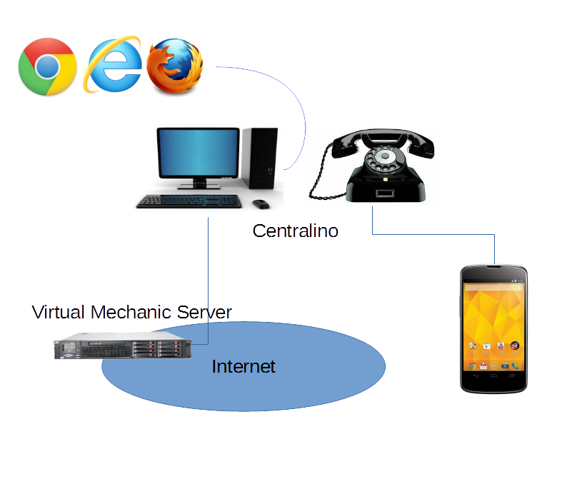
Concetto operativo

Slide 20
Documento di Caratteristiche

Slide 21
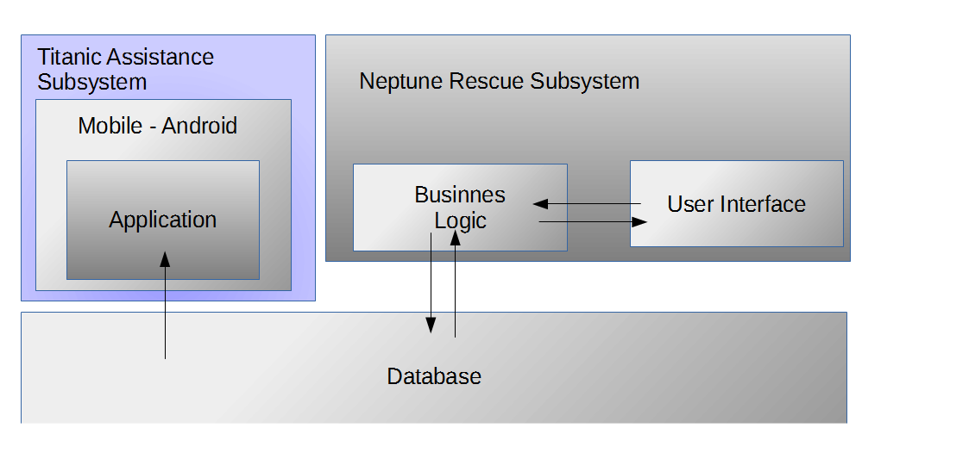
Modello logico

Slide 22
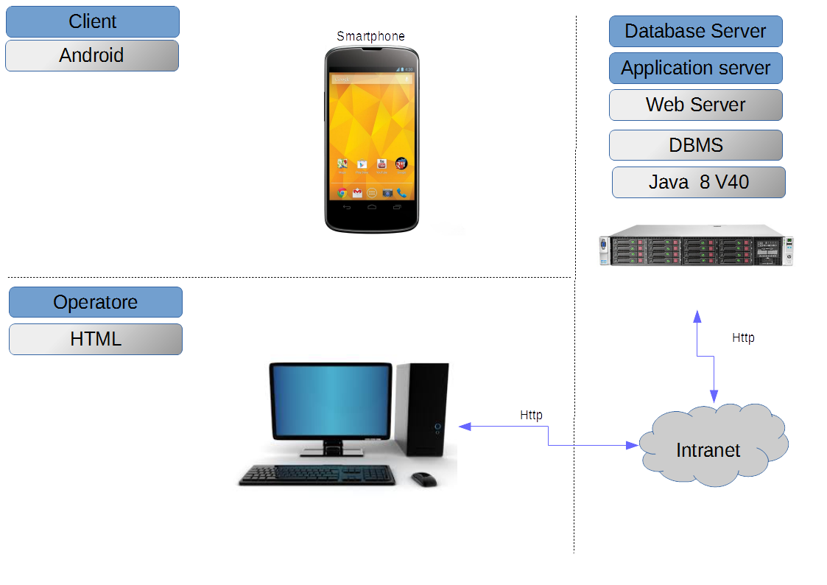
Modello fisico

Slide 23
Tecnologie Android Application
Ambiente | Android 4.2 e superiori
Sistema Operativo | Android
Motore database | Sqlite
Linguaggi di programmazione | Java , android, xml, sqlite

Slide 24
Tecnologie Web Application
Protocollo | TCP/IP
Ambiente | Firefox 36+, Chrome 41+, Internet Explorer
Sistema Operativo | Microsoft Windows, Unix like
Motore database | MySql 5.5.41
Application Server | Apache Tomcat 7.0.28
Linguaggio di programmazione | Html, css, jsp, java, sql

Slide 25
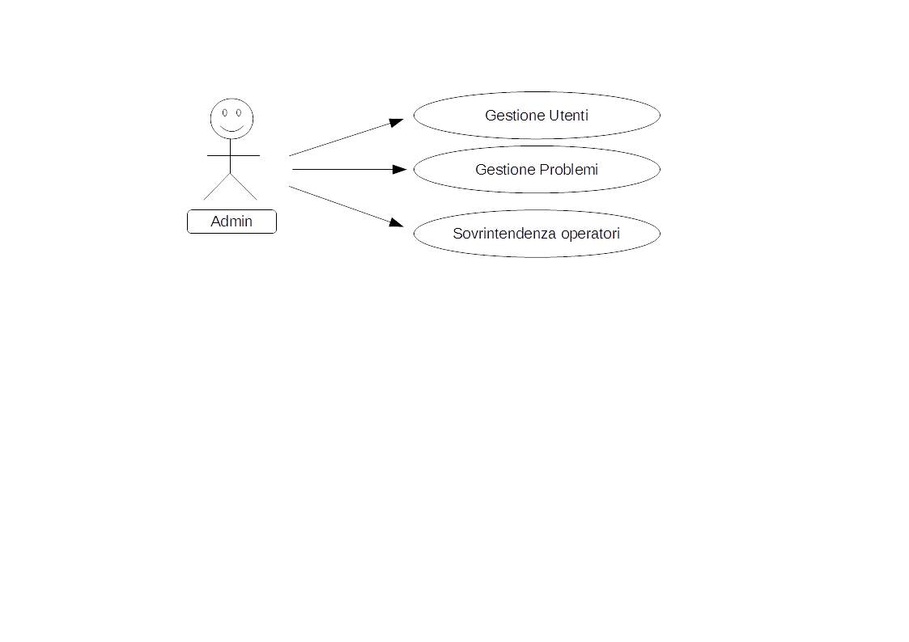
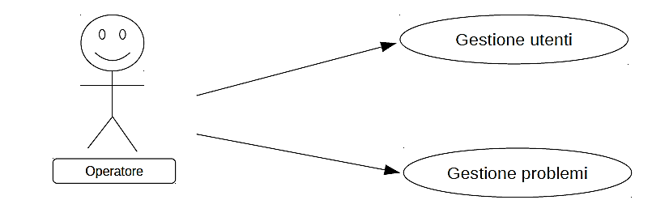
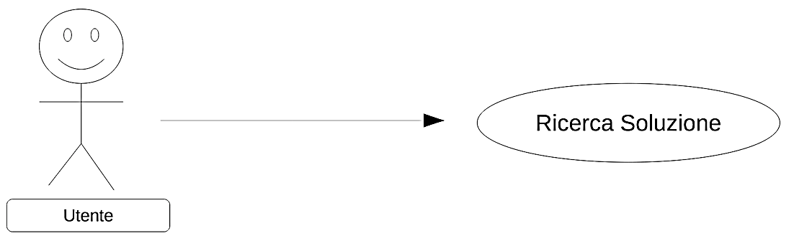
Requisiti funzionali

Slide 26
Requisiti non funzionali
Portabilità
Robustezza
Sicurezza
Prestazioni
Interoperabilità
Scalabilità

Slide 27
Specifica dei casi d’uso

Slide 28
Funzioni per l’Utente

Slide 29
Funzioni per l’Operatore

Slide 30
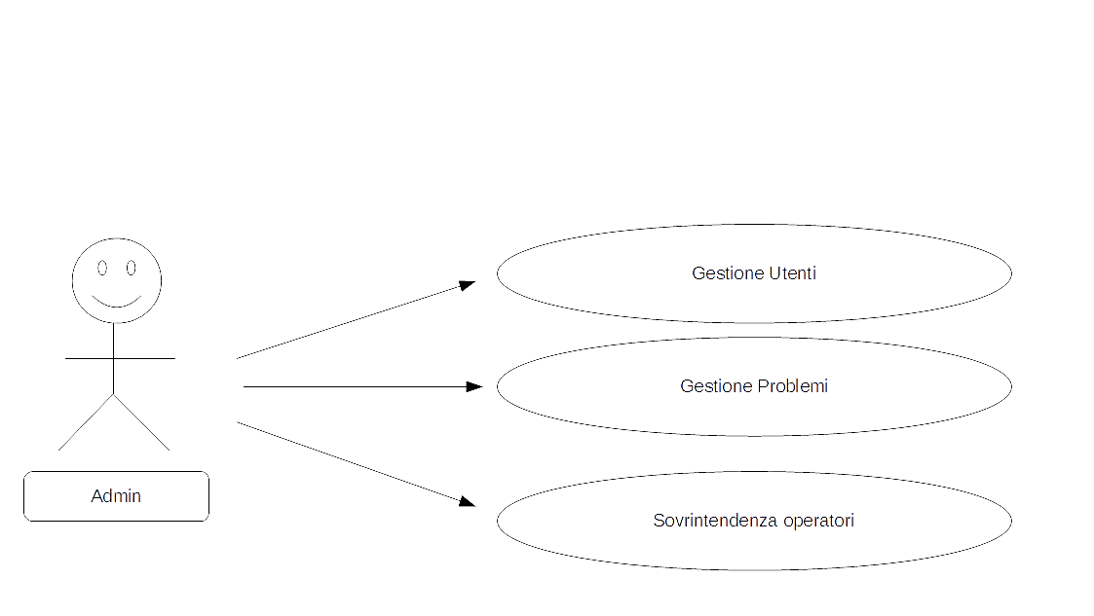
Funzioni per l’Admin

Slide 31
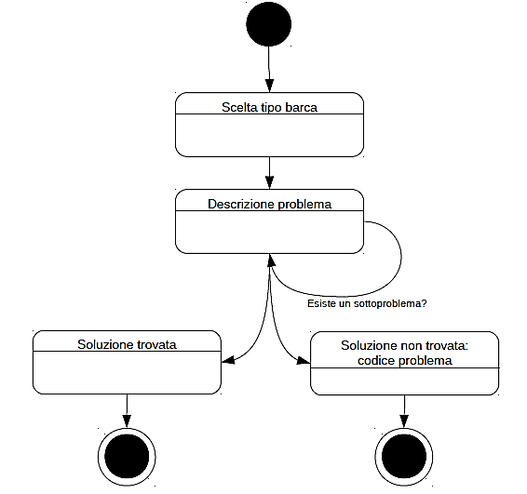
Use case Utente

Slide 32
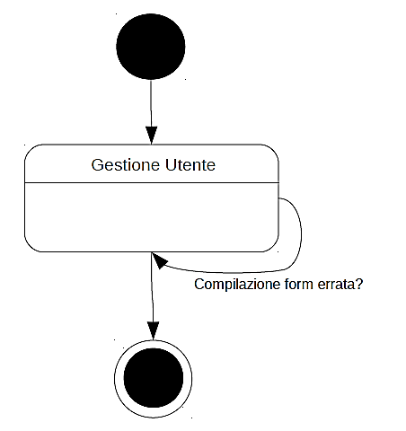

Use case Operatore

Slide 33
Use case Admin (1)

Slide 34
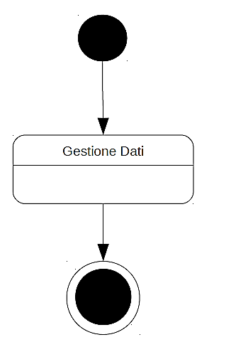
Use case Admin (2)

Slide 35
Project Plan

Slide 36
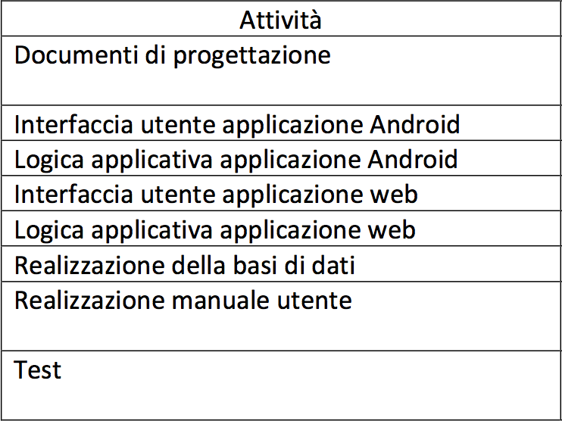
WBS

Slide 37
Obs
Team Documentazione | Team Sviluppo Web | Team sviluppo Mobile | Team di test
Federico Parezzan | Leonardo Piccoli | Federico Parezzan | Federico Parezzan
Alberto Benini | Paolo Vucinic | Alberto Benini | Leonardo Piccoli
Leonardo Piccoli |  |  | Alberto Benini
Paolo Vucinic |  |  | Paolo Vucinic

Slide 38
RAM
Attività | In carico a
Documenti di progettazione | Alberto Benini, Federico Parezzan, Paolo Vucinic, Leonardo Piccoli
Interfaccia utente applicazione Android | Alberto Benini, Federico Parezzan
Logica applicativa applicazione Android | Federico Parezzan
Interfaccia utente applicazione web | Leonardo Piccoli
Logica applicativa applicazione web | Leonardo Piccoli, Paolo Vucinic
Realizzazione della basi di dati | Paolo Vucinic
Realizzazione manuale utente | Federico Parezzan, Alberto Benini, Paolo Vucinic, Leonardo Piccoli
Test | Leonardo Piccoli, Alberto Benini, Paolo Vucinic, Federico Parezzan

Slide 39
Matrice delle responsabilità
Attività | In carico a
Documenti di progettazione | Alberto Benini, Federico Parezzan, Paolo Vucinic, Leonardo Piccoli
Interfaccia utente applicazione Android | Alberto Benini, Federico Parezzan
Logica applicativa applicazione Android | Federico Parezzan
Interfaccia utente applicazione web | Leonardo Piccoli
Logica applicativa applicazione web | Leonardo Piccoli, Paolo Vucinic
Realizzazione della basi di dati | Paolo Vucinic
Realizzazione manuale utente | Federico Parezzan, Alberto Benini, Paolo Vucinic, Leonardo Piccoli
Test | Leonardo Piccoli, Alberto Benini, Paolo Vucinic, Federico Parezzan

Slide 40
Reticolo di progetto

Slide 41
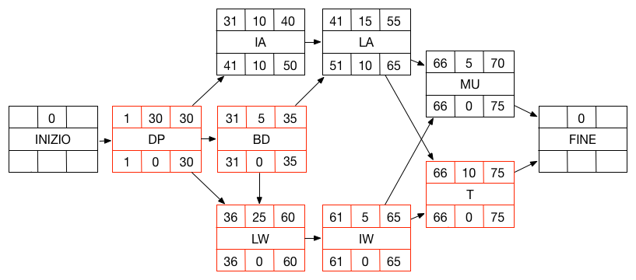
CPM – Critical Path Method
Temporizzazione delle attività e legami logici

Slide 42
CPM – Critical Path Method
Presentazione delle attività

Slide 43
Diagramma di Gantt

Slide 44
Deliverables
Web Application nominata NeptuneRescue, basata su Tomcat e rilasciata su server di collaudo.
Smartphone Application nominata Titanic Assistance.
Database nominato Iceberg, su server di collaudo.
Manuali utente.

Slide 45
Infrastruttura di progetto

Slide 46
Ambienti
Workspace
Locale, uno per ogni sviluppatore
Gestito tramite infrastruttura di cartelle
Repository
GitHub, repository generale del progetto
Garantisce controllo di versione, merge e recupero delle versioni precedenti
Ambiente di test
Nexus 5 per il sottoprogetto ‘Titanic Assistance’
Server Locale per il sottoprogetto ‘Neptune Rescue’
Ambiente di collaudo
Nexus 5 per il sottoprogetto ‘Titanic Assistance’
Raspberry pi, Server UNIVR per il sottoprogetto ‘Neptune Rescue’
Ambiente di rilascio
Server aziendale o di terze parti per il sottoprogetto ‘Neptune Rescue’
Smartphone dell’utente finale per il sottoprogetto ‘Titanic Assistance’

Slide 47
Risk List

Slide 48
Gestione dei rischi
Rischio | Gravità | Descrizione
R01: Abbandono di uno dei componenti del team. | Dannoso | Se uno dei componenti abbandona il progetto, i restanti sono in grado di completare il progetto, ma in tempi più lunghi.
R02: Guasto hardware e/o perdita di dati. | Molto dannoso | Perdita dei dati a causa dell’inaccessibilità a una data macchina attinente al progetto o ai dati ivi contenuti.
R03: Cambiamento specifiche in corso d’opera. | Medio | Il committente richiede modifiche e o aggiunte durante le fasi avanzate di sviluppo.
R04: Ricorso a tecnologie innovative o poco note. | Dannoso | Il progetto si basa su tecnologie non conosciute al team di sviluppo.

Slide 49
R01
Rischio: Abbandono di uno dei componenti del team di sviluppo.
Gravità: Dannoso.
Descrizione: Se uno dei componenti abbandona il progetto, i restanti sono in grado di completare il progetto, ma in tempi più lunghi.
Impatto: L’area in cui lavorava il componente (app Android o portale web) potrebbe subire dei rallentamenti nel suo completamento.
Mitigazione: Lavoro parallelo di più persone allo stesso task, in modo che l’eventuale mancanza di una persona non comporti eccessivi ritardi.
Contingency Plan: Tutti i componenti del team hanno le conoscenze basilari necessarie al completamento del progetto.

Slide 50
R02
Rischio: Guasto hardware e/o perdita di dati.
Gravità: Molto dannoso.
Descrizione: Perdita dei dati a causa dell’inaccessibilità a una data macchina attinente al progetto o ai dati ivi contenuti.
Impatto: Perdita di componenti software con conseguente ritardo dovuto alla riscrittura del codice perso. Eventuale danno economico dovuto al dover sostituire l’hardware danneggiato.
Mitigazione: Salvare il progetto su più macchine oltre che su un repository online.
Contingency Plan: Recuperare l’ultima copia di backup dal repository online o dalle macchine non danneggiate.

Slide 51
R03
Rischio: Cambiamento specifiche in corso d’opera.
Gravità: Medio.
Descrizione: Il committente richiede modifiche e o aggiunte durante le fasi avanzate di sviluppo.
Impatto: Il progetto potrebbe subire ritardi, anche di considerevole entità.
Mitigazione: Frequente confronto con il committente e richiesta di approvazione tramite firma del documento di Change Request.
Contingency Plan: Effettuare le necessarie correzioni al progetto ed eventuale riassegnamento delle risorse.

Slide 52
R04
Rischio: Ricorso a tecnologie innovative o poco note.
Gravità: Dannoso.
Descrizione: Il progetto si basa su tecnologie non conosciute al team di sviluppo.
Impatto: Il progetto potrebbe subire rallentamenti, anche sensibili, dovuti al naturale tempo di apprendimento delle nuove tecnologie da parte del team.
Mitigazione: Cercare di utilizzare tecnologie già conosciute dove possibile.
Contingency Plan: Cercare di assumere le competenze necessarie in tempi ragionevoli, senza allocare tutte le risorse umane allo studio della nuova tecnologia, ma lasciandone parte allo sviluppo del progetto.

Slide 53
Riuso

Slide 54
Riuso
Gli approcci utilizzati sono:
Design pattern
Generatori (getter, setter, 9patch)
Riuso di classi e codice già presente in altri programmi
Framework

Slide 55
Effetti del riuso
Si è cercato di creare all’interno delle applicazioni, ove possibile, componenti riusabili. Ciò ha comportato una serie di problemi:
I tempi di sviluppo sono aumentati
Comprendere e adattare componenti riusabili

Slide 56
Diagramma dei package

Slide 57
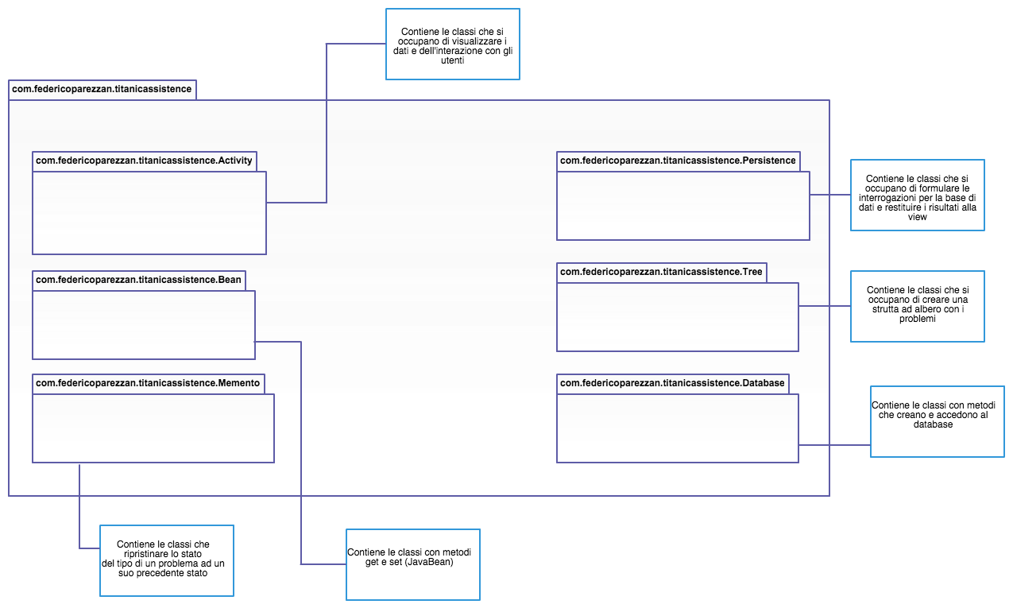
Diagramma dei package

Slide 58
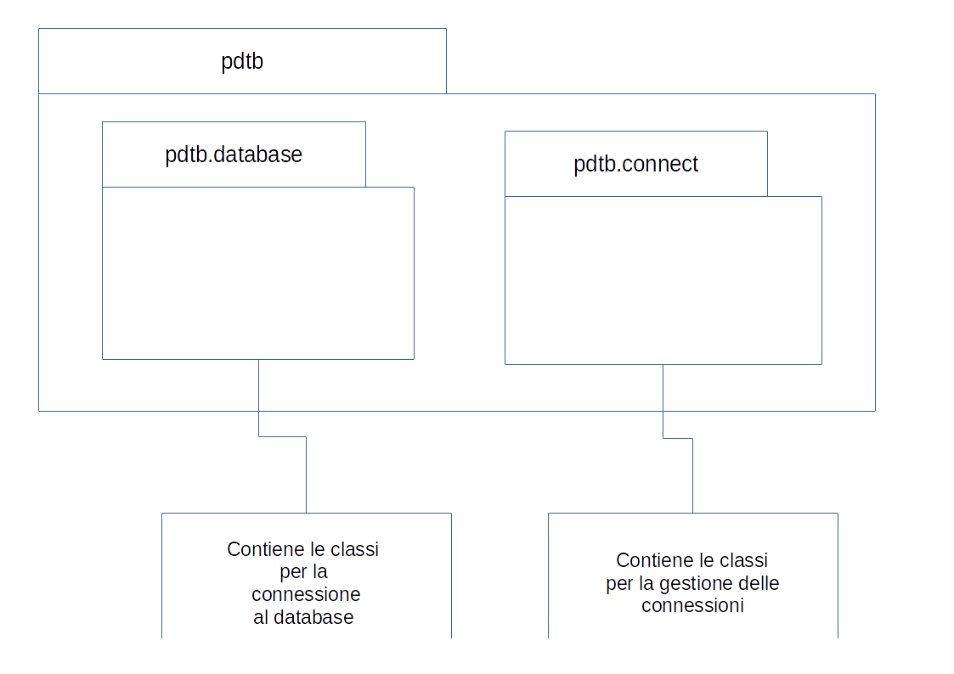
Diagramma dei package

Slide 59
Diagramma delle classi

Slide 60
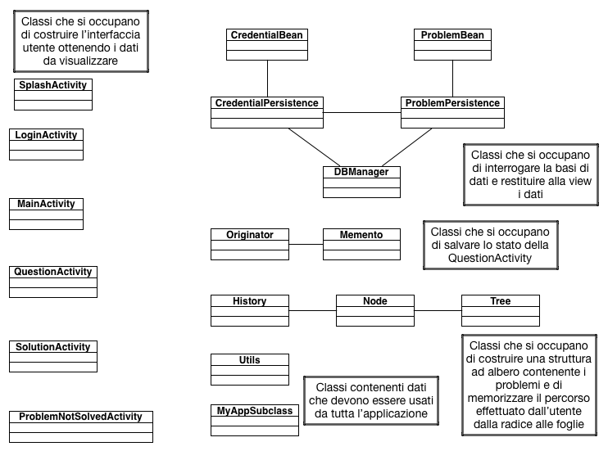
Diagramma delle classi

Slide 61
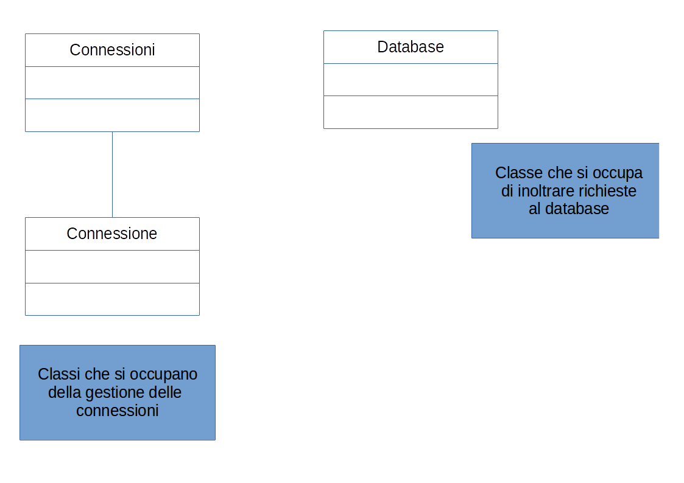
Diagramma delle classi

Slide 62
Diagramma delle sequenze

Slide 63
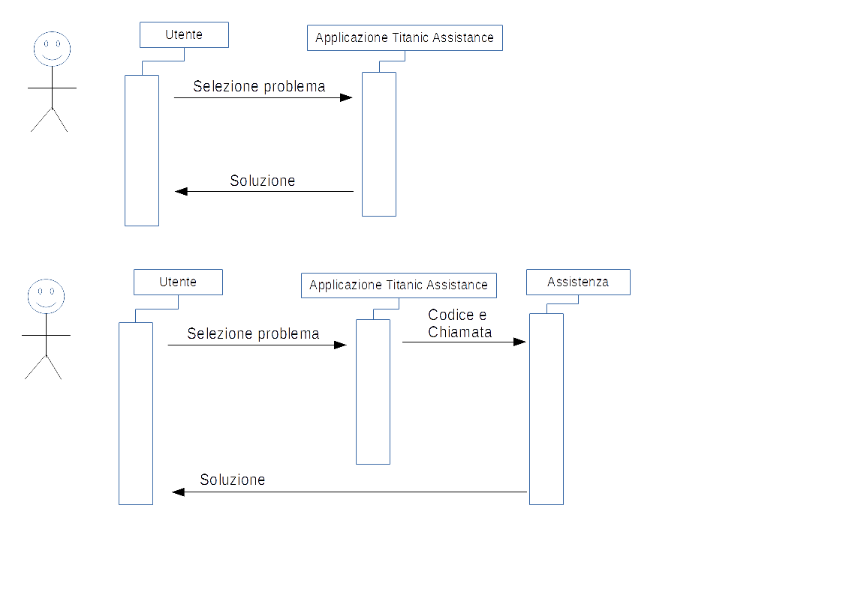
Diagramma delle sequenze: Titanic Assistance

Slide 64
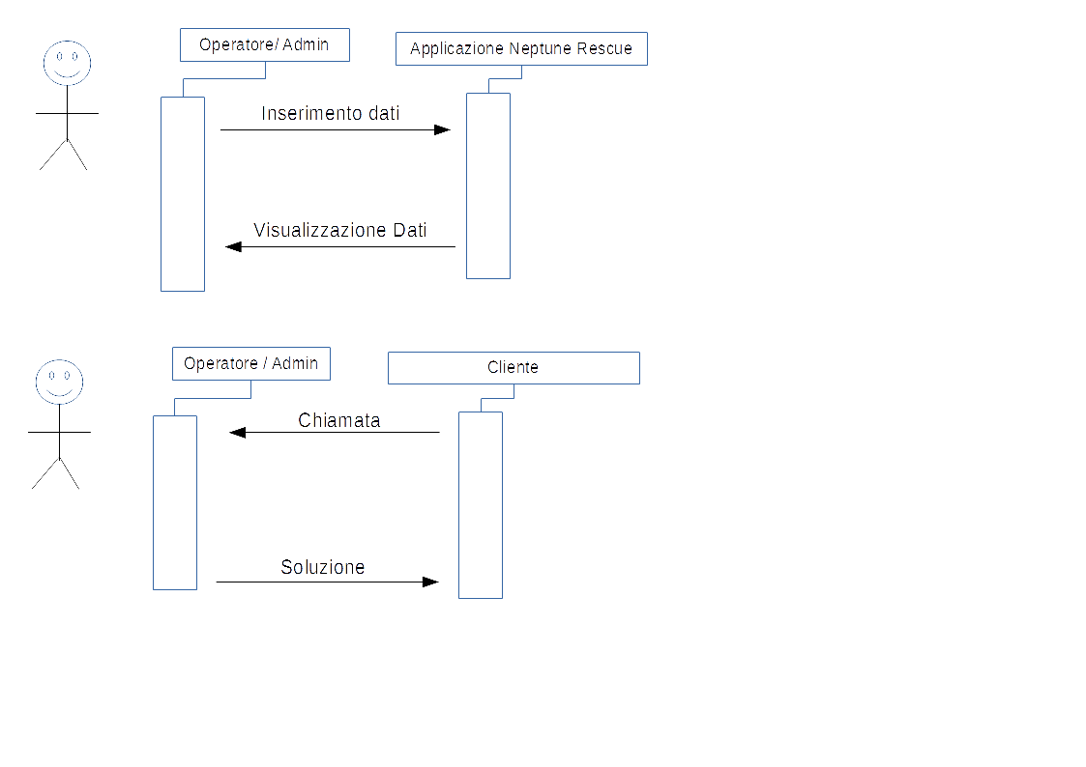
Diagramma delle sequenze: Neptune Rescue

Slide 65
Design pattern

Slide 66
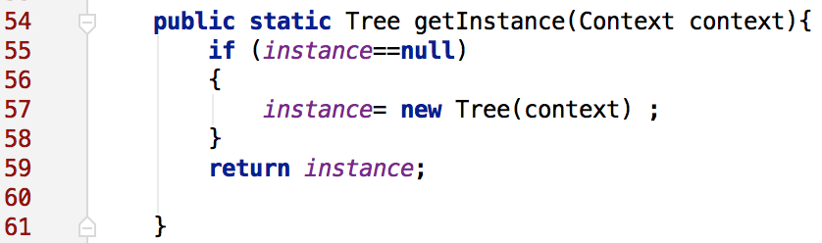
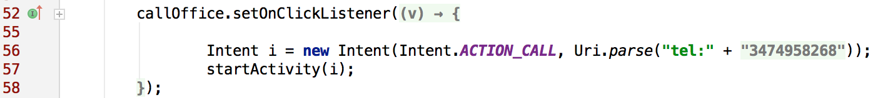
Design Pattern
NeptuneRescue | Classe
Singleton | Connessioni
TitanicAssistance | Classe
Singleton | Tree
Observer | MainActivity
Iterator | Tree
Memento | Memento, Originator

Slide 67
Principi SOLID

Slide 68
Principi SOLID
Single responsibility: Una classe dovrebbe avere una sola ragione per cambiare
Open close: Le entita dovrebbe essere aperte per le estensioni, ma chiuse alle modificaioni.
Liskov: I sottotipi dovrebbero essere sostituibili per i supertipi; le classi figlie non devono mai rompere la definizione delle classi genitrici
Interface segregation: I Client non dovrebbero essere costretti ad usare interfacce che non possono usare
Dependency inversion: Un modulo ad alto livello non dovrebbe dipendere dai moduli a basso livello; entrambi dovrebbero dipendere dalle astrazioni. Le astrazioni non dovrebbe dipendere dai dettagli, sono i dettagli che devono dipendere dalle astrazioni.

Slide 69
Utilizzo dei principi SOLID nelle applicazioni:
NeptuneRescue
Nell’applicazione NeptuneRecue sono stati applicati (o non violati) i seguenti principi:
Singola responsablità
Apertura – Chiusura
Sostituzione di Lisikov
Inversione delle dipendenze (non violato)
TitanicAssistance
Nell’applicazione TitanicAssistance sono stati applicati (o non violati) i seguenti principi:
Singola responsablità
Apertura – Chiusura
Sostituzione di Lisikov
Inversione delle dipendenze (non violato)

Slide 70
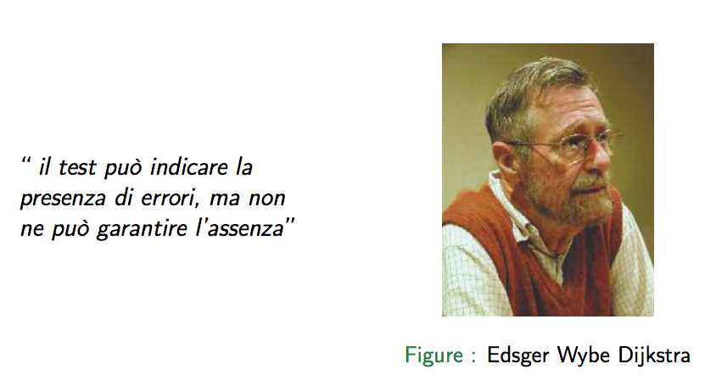
Test

Slide 71
Test effettuati
Unit Test: gli sviluppatori delle applicazioni sono tenuti ad eseguire test di unità per assicurarsi che le singole unità di sviluppo assolvano le loro funzioni seguendo i requisiti.
Integration test: avvenuto nella costruzione del sistema a partire dalle sue componenti per scoprire problemi che nascono dall’interazione tra esse.
Robustness test: si è testato il comportamento del sistema rispetto a ingressi non desiderati.

Slide 72
Gestione lavoro collaborativo
Divisione del lavoro in gruppi
Confronto su quanto prodotto da ciascun gruppo
Modifica e approvazione da parte di tutto il gruppo a intervalli regolari
Caricamento file su repository online GitHub, in cartelle separate per i vari componenti del progetto

Slide 73
Conclusioni
Durante questo corso sono state acquisite le seguenti capacità:
Consapevolezza sul come si progetta e sviluppa un software affrontando la pianificazione, progettazione, modellazione e specifica, implementazione, collaudo e verifica, valutazione, manutenzione.
Capacità di lavoro in un team gestendo le relative problematiche.
Come realizzare documentazione corretta ed esaustiva.
Sviluppo usando nuove tecnologie.

Slide 74
Grazie per l’attenzione

